Slide 1
Выдача документов об образовании, документов об обучении

Slide 2
Документы об образовании, об обучении
Приказ Министерства просвещения РФ от 05.10.2020 № 545 «Об утверждении образцов и описаний аттестатов об основном общем и среднем общем образовании и приложений к ним» (в редакции приказов от 01.04.2022 № 195, от 07.10.2022 № 890, от 29.11.2022 № 1043)
Приказ Министерства просвещения Российской Федерации от 05.10.2020 № 546 «Об утверждении Порядка заполнения, учета и выдачи аттестатов об основном общем и среднем общем образовании и их дубликатов» (в действующей редакции, последние изменения от 22.02.2023 № 130)
Письмо Министерства просвещения Российской Федерации от 21.06.2022 № 03-878 «О выдаче аттестата о среднем общем образовании с отличием»
Приказ Министерства просвещения Российской Федерации от 16.09.2020 № 499 «Об утверждении образца и описания медали «За особые успехи в учении»
Приказ Министерства образования и науки Российской Федерации от 23.06.2014 № 685 «Об утверждении порядка выдачи медали «За особые успехи в учении» (в редакции приказов от 11.06.2020 № 296, от 22.03.2021 № 114)
Приказ Министерства образования и науки Российской Федерации от 14.10.2013 №1145 «Об утверждении образца свидетельства об обучении и порядка его выдачи лицам с ограниченными возможностями здоровья (с различными формами умственной отсталости), не имеющим основного общего и среднего общего образования и обучающимся по адаптированным основным общеобразовательным программам»

Slide 3
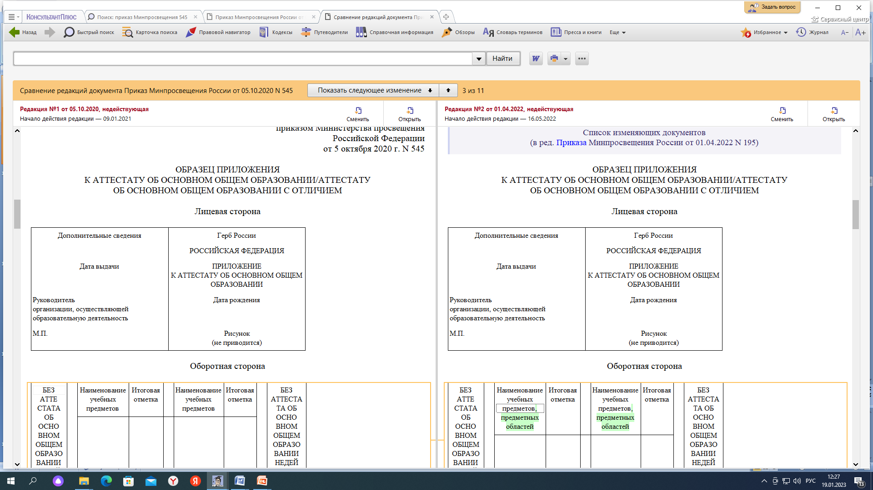
Внесены изменения в нормативные акты
Приказ Министерства просвещения РФ от 05.10.2020 № 545 «Об утверждении образцов и описаний аттестатов об основном общем и среднем общем образовании и приложений к ним»
(редакции приказов от 01.04.2022 № 195, от 07.10.2022 № 890, от 29.11.2022 № 1043)

Slide 4
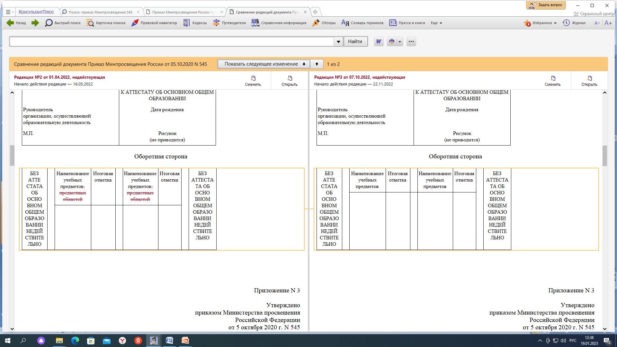
Внесены изменения в нормативные акты
Приказ Министерства просвещения РФ от 05.10.2020 № 545 «Об утверждении образцов и описаний аттестатов об основном общем и среднем общем образовании и приложений к ним»
(редакции приказов от 01.04.2022 № 195, от 07.10.2022 № 890, от 29.11.2022 № 1043)

Slide 5
Приказ Министерства просвещения РФ от 05.10.2020 № 545 «Об утверждении образцов и описаний аттестатов об основном общем и среднем общем образовании и приложений к ним» (в редакции приказов от 01.04.2022 № 195, от 07.10.2022 № 890, от 29.11.2022 № 1043)
В ЧАСТИ ОБРАЗЦА ПРИЛОЖЕНИЯ К АТТЕСТАТУ ОБ ОСНОВНОМ ОБЩЕМ ОБРАЗОВАНИИ/АТТЕСТАТУ ОБ ОСНОВНОМ ОБЩЕМ ОБРАЗОВАНИИ С ОТЛИЧИЕМ
Редакция от 05.10.2020 (наименование учебных предметов)
Редакция от 01.04.2022 (наименование учебных предметов, предметных областей)
Редакция от 07.10.2022, от 29.11.2022 (наименование учебных предметов)

Slide 6
Документы об образовании, выдаваемые ОО лицам, успешно прошедшим ГИА (ч. 6 ст. 60 273-ФЗ) Приказ Министерства просвещения Российской Федерации от 05.10.2020 № 546 «Об утверждении Порядка заполнения, учета и выдачи аттестатов об основном общем и среднем общем образовании и их дубликатов» (пункт 21)
Аттестат об основном общем образовании и приложение к нему выдаются лицам:
завершившим обучение по ОП ООО
успешно прошедшим ГИА (набравшим по сдаваемым учебным предметам минимальное количество первичных баллов, определенное органом исполнительной власти субъекта РФ (приказ Министерства образования и науки Челябинской области № 01/596 от 13.03.2023)
Аттестат о среднем общем образовании и приложение к нему выдается лицам:
- завершившим обучение по ОП СОО
- успешно прошедшим ГИА (набравшим по обязательным учебным предметам при сдаче ЕГЭ (за исключением ЕГЭ по математике базового уровня) количество баллов не ниже минимального (приказ Рособрнадзора № 876 от 26.06.2019), при сдаче ГВЭ и ЕГЭ по математике базового уровня – отметки не ниже удовлетворительной (3 балла)

Slide 7
Аттестат с отличием (пункт 21 приказа 546)
Аттестат об основном общем образовании с отличием и приложение к нему выдаются лицам:
- завершившим обучение по ОП ООО
- успешно прошедшим ГИА (без учета результатов, полученных при прохождении повторной ГИА)
- имеющим итоговые отметки «отлично» по всем учебным предметам, изучавшимся на уровне основного общего образования
Аттестат о среднем общем образовании с отличием и приложение к нему выдаются лицам:
- завершившим обучение по ОП СОО
имеющим итоговые отметки «отлично» по всем учебным предметам учебного плана, изучавшимся на уровне среднего общего образования
получившим удовлетворительные результаты при прохождении ГИА (без учета результатов, полученных при прохождении повторной ГИА) и набравшим:
в случае прохождения ГИА в форме ЕГЭ – не менее 70 баллов по «Русскому языку» и «Математике» (профильный уровень) или 5 баллов по «Математике» (базовый уровень)
в случае прохождения ГИА в форме ГВЭ –5 баллов по «Русскому языку» и «Математике»
в случае выбора различных форм:
ГВЭ и ЕГЭ по «Математике» (базовый уровень) - 5 баллов;
не менее 70 баллов по «Русскому языку», «Математике» (профильный уровень) в форме ЕГЭ

Slide 8
Выдача медали «За особые успехи в учении»
Приказ Министерства образования и науки Российской Федерации от 23.06.2014 № 685 «Об утверждении порядка выдачи медали «За особые успехи в учении»
(в редакции приказов от 11.06.2020 № 296, от 22.03.2021 № 114)
Пункт 2. Медаль вручается выпускникам в торжественной обстановке одновременно с выдачей аттестата о среднем общем образовании с отличием.
Пункт 3. О выдаче медали делается соответствующая запись в книге регистрации выданных медалей, которая ведется в организации, осуществляющей образовательную деятельность.
Пункт 2. Медаль вручается лицам:
-завершившим освоение ОП СОО
успешно прошедшим ГИА
имеющим итоговые отметки «отлично» по всем учебным предметам, изучавшимся в соответствии с УП на уровне среднего общего образования (+ условия выдачи аттестата с отличием (см. предыдущий слайд)

Slide 9
Прохождение ГИА экстерном
1. Экстерны - лица, зачисленные в организацию, осуществляющую образовательную деятельность по имеющим государственную аккредитацию образовательным программам, для прохождения промежуточной и государственной итоговой аттестации (пункт 9 части 1 статьи 33 273-ФЗ)
2. Приказ Министерства просвещения Российской Федерации от 05.10.2020 № 546 «Об утверждении Порядка заполнения, учета и выдачи аттестатов об основном общем и среднем общем образовании и их дубликатов» (пункт 5.3 (б)):
Если выпускник освоил ОП ООО или ОП СОО в форме семейного образования, самообразования, либо обучался по образовательной программе, не имеющей государственной аккредитации, прошел экстерном промежуточную аттестацию, ГИА в образовательной организации, реализующей аккредитованные образовательные программы и получил удовлетворительные результаты ГИА, в аттестат выставляются отметки, полученные выпускником на промежуточной аттестации, проводимой аккредитованной образовательной организацией, по всем предметам, входящим в обязательную часть учебного плана ОО, выдавшей аттестат.
Итоговые отметки за 9 класс по учебным предметам «Русский язык», «Математика» и двум предметам, сдаваемым по выбору обучающегося, определяются как среднее арифметическое отметок, полученных на промежуточной аттестации, и экзаменационных отметок и выставляются в аттестат целыми числами в соответствии с правилами математического округления.

Slide 10
Приказ Министерства науки и высшего образования Российской Федерации № 845, Министерства просвещения Российской Федерации № 369 от 30.07.2020 «Об утверждении Порядка зачета организацией, осуществляющей образовательную деятельность, результатов освоения обучающимися учебных предметов, курсов, дисциплин (модулей), практики, дополнительных образовательных программ в других организациях, осуществляющих образовательную деятельность» (действует с 08.09.2020)
Информация Федеральной службы по надзору в сфере образования и науки от 02.09.2020
Письмо Министерства науки и высшего образования Российской Федерации от 21.10.2020 № МН-5/20382 «О направлении разъяснений»:
зачет результатов осуществляется по заявлению родителей (законных представителей) несовершеннолетнего обучающегося, на основании документов, подтверждающих результаты пройденного обучения;
локальными нормативными актами ОО устанавливается форма заявления, порядок его подачи, процедура установления соответствия результатов пройденного обучения по ранее освоенной образовательной программе (или ее части) планируемым результатам обучения по соответствующей части осваиваемой образовательной программы;
зачет осуществляется посредством сопоставления планируемых результатов образовательных программ;
зачтенные результаты пройденного обучения учитываются в качестве результатов промежуточной аттестации по соответствующей части осваиваемой образовательной программы.

Slide 11
Заполнение бланка приложения к аттестату об основном общем и среднем общем образовании
Приказ Министерства просвещения Российской Федерации от 05.10.2020 № 546 «Об утверждении Порядка заполнения, учета и выдачи аттестатов об основном общем и среднем общем образовании и их дубликатов»
П.5.3. В графе «Наименование учебных предметов» - наименования учебных предметов согласно соответствующему ФГОС и учебному плану ОО (названия учебных предметов «Родной язык», «Родная литература», «Иностранный язык», «Второй иностранный язык» уточняются записью (в скобках), указывающей, какой родной или иностранный язык изучался выпускником).
П. 5.3. В графе «Итоговая отметка» - итоговые отметки выпускника:
- по каждому учебному предмету, входящему в обязательную часть учебного плана;
- по каждому учебному предмету, входящему в часть учебного плана, формируемую участниками образовательных отношений, изучавшемуся выпускником, в случае если на его изучение отводилось не менее 64 часов за два учебных года;
- по учебным предметам, изучение которых завершилось до 9 класса (изобразительное искусство, музыка и другие).
П. 5.2. В «Дополнительных сведениях» - наименования учебных предметов, курсов, изученных выпускником в объеме менее 64 часов за два учебных года, в том числе в рамках платных образовательных услуг, отметка за выполнение обучающимся индивидуального проекта (на уровне среднего общего образования – обязательно).

Slide 12
Заполнение бланка приложения к аттестату об основном общем и среднем общем образовании
П. 5.3. Итоговые отметки за 9 класс по предметам «Русский язык», «Математика» и двум учебным предметам, сдаваемым по выбору обучающегося, определяются как среднее арифметическое годовой и экзаменационной отметок выпускника и выставляются в аттестат целыми числами в соответствии с правилами математического округления.
В случае если в учебном плане были учебные курсы «Алгебра» и «Геометрия», то в графе «Наименование учебных предметов» указывается учебный предмет «Математика», а итоговая отметка за 9 класс определяется как среднее арифметическое годовых отметок по учебным курсам «Алгебра» и «Геометрия» и экзаменационной отметки выпускника.
Итоговые отметки за 9 класс по другим учебным предметам выставляются на основе годовой отметки выпускника за 9 класс.
Итоговые отметки за 11 класс определяются как среднее арифметическое полугодовых (четвертных, триместровых) и годовых отметок обучающегося за каждый год обучения по образовательной программе среднего общего образования и выставляются в аттестат целыми числами в соответствии с правилами математического округления.
Отметка «зачтено» допускается по «ИЗО», «Музыке», «Физкультуре» (выпускникам, относящимся к специальной медицинской группе для занятия физической культурой).
Не допускается запись «не изучал».

Slide 13
Заполнение и выдача в 2023 году аттестатов об ООО и СОО гражданам, в том числе иностранным, проходившим обучение за рубежом и вынужденным прервать его в связи с недружественными действиями иностранных государств (раздел VII приказа 546)
1)-находящимся в РФ
- осваивающим ОП ООО, ОП СОО
-зачисленным в ОО
- проходящим по своему выбору ГИА-9 или ГИА-11 в формах, установленных Порядками проведения ГИА-9, ГИА-11
2)-находящимся в РФ
- осваивающим ОП ООО, ОП СОО
- зачисленным в ОО
-проходящим по своему выбору ГИА-9 или ГИА-11 в форме промежуточной аттестации
3)-находящимся в иностранных государствах
-осваивающим ОП ООО, ОП СОО в ОО /вне ОО в форме семейного образования или самообразования с применением электронного обучения и (или) дистанционных образовательных технологий
Аттестат об ООО выдается:
-завершившим обучение по ОП ООО;
-имеющим итоговые отметки не ниже «удовл.» по всем предметам УП;
«зачет» за итоговое собеседование по русскому языку;
успешно прошедшим ГИА-9.
Аттестат об ООО выдается:
-завершившим обучение по ОП ООО;
-имеющим итоговые отметки не ниже «удовл.» по всем предметам УП;
«зачет» за итоговое собеседование по русскому языку;
успешно прошедшим по их выбору ГИА-9 в форме промежуточной аттестации.
Итоговые отметки определяются:
-как итоговые отметки по результатам промежуточной аттестации или как среднее арифметическое четвертных (триместровых) за 9 класс (при наличии);
-по предметам, изучение которых завершилось до 9 класса (ИЗО, музыка, др.) – на основании документально подтвержденных итоговых отметок (при наличии) или проставляются отметки «зачтено».

Slide 14
Заполнение и выдача в 2023 году аттестатов об ООО и СОО гражданам, в том числе иностранным, проходившим обучение за рубежом и вынужденным прервать его в связи с недружественными действиями иностранных государств (раздел VII приказа 546)
1)-находящимся в РФ
- осваивающим ОП ООО, ОП СОО
-зачисленным в ОО
- проходящим по своему выбору ГИА-9 или ГИА-11 в формах, установленных Порядком
2)-находящимся в РФ
- осваивающим ОП ООО, ОП СОО
- зачисленным в ОО
-проходящим по своему выбору ГИА-9 или ГИА-11 в форме промежуточной аттестации
3)-находящимся в иностранных государствах
-осваивающим ОП ООО, ОП СОО в ОО /вне ОО в форме семейного образования или самообразования с применением электронного обучения и (или) дистанционных образовательных технологий
Аттестат о СОО выдается:
-завершившим обучение по ОП СОО;
-имеющим итоговые отметки не ниже «удовл.» по всем предметам УП;
«зачет» за итоговое сочинение (изложение);
успешно прошедшим ГИА-11.
Аттестат о СОО выдается:
-завершившим обучение по ОП СОО;
-имеющим итоговые отметки не ниже «удовл.» по всем предметам УП;
«зачет» за итоговое сочинение (изложение);
успешно прошедшим по их выбору ГИА-11 в форме промежуточной аттестации.
Итоговые отметки определяются:
-по результатам промежуточной аттестации или как среднее арифметическое полугодовых ( четвертных, триместровых) и годовых отметок за каждый год обучения по ОП СОО (при наличии)

Slide 15
Порядок заполнения и выдачи в 2022/23, 2023/24, 2024/25, 2025/26 учебных годах аттестатов об ООО и СОО в связи с принятием в РФ ДНР, ЛНР, Запорожской и Херсонской областей (раздел VIII приказа 546), лицам:
П. 43 (б) …обучавшимся в ОО, расположенных на территориях ДНР, ЛНР, Запорожской и Херсонской областей и принятых начиная с 2021/22 учебного года на обучение в ОО, расположенные на территории РФ (за исключением территорий ДНР, ЛНР, Запорожской и Херсонской областей со дня их принятия в РФ).
П. 44. Аттестат об ООО и приложение к нему выдаются лицам:
завершившим обучение по имеющим государственную аккредитацию ОП ООО,
имеющим итоговые отметки не ниже "удовлетворительно" по всем учебным предметам учебного плана, изучавшимся на уровне ООО,
в 2022/23 учебном году успешно прошедшим ГИА-9 в форме промежуточной аттестации (получившим отметку не ниже удовлетворительной (3 балла).
П. 45. В 2022/23 учебном году аттестат об ООО с отличием и приложение к нему лицам, указанным в пункте 43 Порядка, не выдаются.
П. 46. Итоговые отметки по учебным предметам ОП ООО определяются:
а) в 2022/23 учебном году в отношении участников ГИА-9 - по результатам промежуточной аттестации или как среднее арифметическое четвертных (триместровых) отметок за 9 класс (при наличии) и выставляются целыми числами в соответствии с правилами математического округления, а по учебным предметам, изучение которых завершилось до 9 класса (ИЗО, музыка и др.), - на основании документально подтвержденных итоговых отметок по указанным учебным предметам (при наличии) или проставляются отметки «зачтено».

Slide 16
Порядок заполнения и выдачи в 2022/23, 2023/24, 2024/25, 2025/26 учебных годах аттестатов об ООО и СОО в связи с принятием в РФ ДНР, ЛНР, Запорожской и Херсонской областей (раздел VIII приказа 546)
1) Пункт 47. Аттестат о СОО и приложение к нему выдается лицам, указанным в пункте 43 Порядка (см. предыдущий слайд):
завершившим обучение по имеющим государственную аккредитацию ОП СОО
имеющим итоговые отметки не ниже «удовлетворительно» по всем учебным предметам учебного плана, изучавшимся на уровне СОО
в 2022/23 учебном году успешно прошедшим по своему выбору ГИА-11 в форме промежуточной аттестации (получившим отметку не ниже удовлетворительной (3 балла) или в форме ЕГЭ (набравшим по обязательным учебным предметам (русский язык и математика), за исключением ЕГЭ по математике базового уровня, количество баллов не ниже минимального, определяемого Федеральной службой по надзору в сфере образования и науки, а при сдаче ЕГЭ по математике базового уровня – получившим отметку не ниже удовлетворительной (3 балла).
2) Пункт 48. Аттестат о СОО с отличием и приложение к нему в 2022/23 учебном году выдается лицам:
завершившим обучение по образовательным программам СОО
имеющим итоговые отметки "отлично" по всем учебным предметам учебного плана, изучавшимся на уровне СОО в 2022/23 учебном году.
3) Пункт 49. Итоговые отметки по учебным предметам ОП СОО в 2022/23 уч. г. в отношении участников ГИА-11 определяются: по результатам промежуточной аттестации или как среднее арифметическое полугодовых (четвертных, триместровых) и годовых отметок обучающегося за каждый год обучения по указанной программе (при наличии) и выставляются целыми числами в соответствии с правилами математического округления.

Slide 17
Лицам с различными формами умственной отсталости, не имеющим основного и среднего общего образования и обучающимся по адаптированным основным общеобразовательным программам
выдается свидетельство об обучении
- свидетельство об обучении не является документом об уровне образования
- свидетельство об обучении дает право на прохождение профессиональной подготовки по специальностям, рекомендованным для лиц с нарушением интеллекта (Порядок организации и осуществления образовательной деятельности по основным программам профессионального обучения, утвержденный приказом Министерства просвещения Российской Федерации от 26.08.2020 № 438)
Часть 13 статьи 60 Федерального закона от 29.12.2012 № 273-ФЗ «Об образовании в Российской Федерации»
Приказ Министерства образования и науки Российской Федерации от 14 октября 2013 года №1145 «Об утверждении образца свидетельства об обучении и порядка его выдачи лицам с ограниченными возможностями здоровья (с различными формами умственной отсталости), не имеющим основного общего и среднего общего образования и обучающимся по адаптированным основным общеобразовательным программам»

Slide 18
1. За выдачу документов об образовании, об обучении и дубликатов указанных документов плата не взимается (ч. 16 ст. 60 273-ФЗ) 2. Бланки хранятся в ОО как документы строгой отчетности (п. 15 пр. 546; п. 4 пр. 1145) 3. Передача бланков в другие ОО не допускается (п. 16 пр. 546)
4. Аттестаты и приложения к ним выдаются выпускникам 9,11 классов теми ОО, в которых они проходили ГИА, на основании решения педагогического совета (п. 22 пр. 546)
5. Аттестаты и приложения к ним выдаются не позднее 3 рабочих дней после даты издания распорядительного акта об отчислении выпускников из ОО (п. 22 пр. 546)
6. Свидетельства об обучении выдаются выпускникам в связи с завершением ими обучения не позднее 10 дней после даты издания распорядительного акта об отчислении выпускников из ОО (п. 2 пр. 1145)

Slide 19
Постановление Правительства РФ от 31.05.2021 № 825 «О федеральной информационной системе «Федеральный реестр сведений о документах об образовании и (или) о квалификации, документах
об обучении» (в редакции пост. от 24.11.2022 № 2136)
Пункт 6.
Сведения о документах об образовании, выдаваемых с 01.01.2021:
- лицам, освоившим образовательные программы основного общего, среднего общего, среднего профессионального образования, а также основные программы профессионального обучения, подлежат внесению в информационную систему в течение 3 рабочих дней со дня выдачи указанных документов;
- лицам, освоившим иные образовательные программы, подлежат внесению в информационную систему в течение 60 календарных дней со дня выдачи указанных документов.
- Сведения о документах об образовании, выданных с 10 июля 1992 года по 31 декабря 1995 года включительно, подлежат внесению в информационную систему в срок по 31 августа 2023 года включительно.

Slide 20
Справка об обучении или о периоде обучения (ч. 12 ст. 60 273-ФЗ)
выдается следующим лицам:
- не прошедшим итоговой аттестации или получившим на итоговой аттестации неудовлетворительные результаты
- освоившим часть образовательной программы и (или)
отчисленным из образовательной организации
Образец справки устанавливается ОО самостоятельно (локальным актом)

Slide 21
О введении федеральных адаптированных образовательных программ

Slide 22
Федеральный закон от 24.09.2022 № 371-ФЗ «О внесении изменений в Федеральный закон «Об образовании в Российской Федерации» и статью 1 Федерального закона «Об обязательных требованиях в Российской Федерации»
Пункт 4 статьи 3:
Основные общеобразовательные программы подлежат приведению в соответствие с федеральными основными общеобразовательными программами не позднее 1 сентября 2023 года.

Slide 23
Федеральные адаптированные образовательные программы:
Приказ Министерства просвещения Российской Федерации от 24.11.2022 № 1023 «Об утверждении федеральной адаптированной образовательной программы начального общего образования для обучающихся с ограниченными возможностями здоровья» (начало действия документа 02.04.2023)
Приказ Министерства просвещения Российской Федерации от 24.11.2022 № 1025 «Об утверждении федеральной адаптированной образовательной программы основного общего образования для обучающихся с ограниченными возможностями здоровья» (начало действия документа 02.04.2023)
Приказ Министерства просвещения Российской Федерации от 24.11.2022 № 1026 «Об утверждении федеральной адаптированной основной общеобразовательной программы обучающихся с умственной отсталостью (интеллектуальными нарушениями» (начало действия документа 10.01.2023)
Письмо Министерства просвещения РФ от 11.01.2023 №АБ-25/07 «О направлении информации» (Разъяснения по вопросу организации образования обучающихся с умственной отсталостью (интеллектуальными нарушениями), начавших обучение ранее 01.09.2016)

Slide 24
О подготовке к приему заявлений во 2-11 классы 2023/2024 учебного года
Приказом Комитета по делам образования города Челябинска от 02.02.2023 № 190-у «О подготовке и проведении приемной кампании 2023/2024 учебного года на территории города Челябинска с использованием инфраструктуры ГИС «Образование в Челябинской области» утвержден План мероприятий по подготовке и проведению приемной кампании 2023/2024 учебного года на территории города Челябинска с использованием инфраструктуры ГИС «Образование в Челябинской области»
2.17 | Создание классов со 2 по 11 параллель 2023-2024 учебного года с указанием максимальной наполняемости и вакантных мест | до 12 мая 2023 года | общеобразовательные организации
2.18 | Мониторинг создания классов со 2 по 11 параллель 2023-2024 учебного года | ежедневно с 12 по 22 мая 2023 года | МБУ ДПО ЦРО

Slide 25
Группы продленного дня
Изменения и дополнения в 273-ФЗ «Об образовании в Российской Федерации» , вступившие в силу с 25.07.2022:
Подзаконные акты, методические рекомендации
Статья 66 дополнена частью 7.1
Часть 7.1
Решение об открытии группы продленного дня и о режиме пребывания в ней детей принимается образовательной организацией, реализующей образовательные программы начального общего, основного общего и среднего общего образования, с учетом мнения родителей (законных представителей) обучающихся в порядке, определенном уставом образовательной организации. В группе продленного дня осуществляются присмотр и уход за детьми, их воспитание и подготовка к учебным занятиям, а также могут проводиться физкультурно-оздоровительные и культурные мероприятия.
1) Письмо Министерства просвещения Российской Федерации от 08.08.2022 № 03-1142
«Методические рекомендации по нормативно-правовому регулированию предоставления услуги по присмотру и уходу за детьми в группах продленного дня в организациях, осуществляющих образовательную деятельность по основным общеобразовательным программам – образовательным программам начального общего, основного общего и среднего общего образования»
2) Письмо Министерства просвещения Российской Федерации от 10.04.2023 № 03-652 «О направлении рекомендаций»
«Рекомендации по организации досуговой, спортивной, иной деятельности для обучающихся в группах продленного дня»

Slide 26
ОБ ИЗМЕНЕНИЯХ В ЗАКОНОДАТЕЛЬСТВЕ В СФЕРЕ ОБРАЗОВАНИЯ
1. Постановлением РФ от 08.05.2023 № 727
внесены изменения и дополнения в пункт 5 постановления Правительства Российской Федерации от 20.10.2021 № 1802 «Об утверждении Правил размещения на официальном сайте образовательной организации в информационно – телекоммуникационной сети «Интернет» и обновления информации об образовательной организации, а также о признании утратившими силу некоторых актов и отдельных положений некоторых актов Правительства Российской Федерации» (начало действия 01.09.2023):
Пункт 5. При размещении информации о реализуемых образовательных программах, включая адаптированные образовательные программы (при наличии), с указанием учебных предметов, курсов, дисциплин (модулей), практики, предусмотренных соответствующей образовательной программой (за исключением образовательных программ дошкольного образования), для каждой из них указывается следующая информация:
дополнен подпунктом «д»:
о наличии или об отсутствии государственной аккредитации образовательной деятельности по реализуемым образовательным программам, за исключением образовательных программ дошкольного образования, программ подготовки научных и научно-педагогических кадров в аспирантуре (адъюнктуре), образовательных программ, реализуемых в соответствии с федеральным государственным образовательным стандартом образования обучающихся с нарушением интеллекта, и основных программ профессионального обучения (выписка из государственной информационной системы "Реестр организаций, осуществляющих образовательную деятельность по имеющим государственную аккредитацию образовательным программам").
2. Внимание! Частью 16 статьи 136 Федерального закона от 11.06.2021 № 170-ФЗ «О внесении изменений в отдельные законодательные акты Российской Федерации в связи с принятием Федерального закона «О государственном контроле (надзоре) и муниципальном контроле в Российской Федерации» установлена бессрочная государственная аккредитация по основным образовательным программам, имеющим государственную аккредитацию на 01.03.2022

Slide 27
ОБ ИЗМЕНЕНИЯХ В ЗАКОНОДАТЕЛЬСТВЕ В СФЕРЕ ОБРАЗОВАНИЯ
1. Приказом Министерства просвещения РФ от 05.12.2022 № 1063
внесены изменения в пункты 11, 12 приказа Министерства просвещения РФ от 22.03.2021 № 115 «Об утверждении Порядка организации и осуществления образовательной деятельности по основным общеобразовательным программам - образовательным программам начального общего, основного общего и среднего общего образования» (начало действия 01.09.2023)
2. Приказ Министерства просвещения РФ от 06.04.2023 № 240 «Об утверждении Порядка и условий осуществления перевода обучающихся из одной организации, осуществляющей образовательную деятельность по образовательным программам начального общего, основного общего и среднего общего образования, в другие организации, осуществляющие образовательную деятельность по образовательным программам соответствующих уровня и направленности» (начало действия 01.09.2023)
3. Приказ Министерства просвещения РФ № 232, Федеральной службы по надзору в сфере образования и науки № 551 от 04.04.2023 «Об утверждении Порядка проведения государственной итоговой аттестации по образовательным программам основного общего образования» (начало действия 01.09.2023)
4. Приказ Министерства просвещения РФ № 233, Федеральной службы по надзору в сфере образования и науки № 552 от 04.04.2023 «Об утверждении Порядка проведения государственной итоговой аттестации по образовательным программам среднего общего образования» (начало действия 01.09.2023)

